Slide 1
CHORWACJA 5-14 MAJA 2018
KIEROWNIK WYCIECZKI: Agnieszka Bogunia OPIEKUNOWIE: Barbara Figura , Iwona Majkowska- Kochan Jerzy Kozak, Wojciech Salepa

Slide 3
CHORWACJA
- STOLICA: ZAGRZEB - OD 1945 WŁĄCZONA DO JUGOSŁAWI - W 1991 PROKLAMOWANO NIEPODLEGŁOŚĆ, 1995 ZAKOŃCZENIE DZIAŁAŃ WOJENNYCH UKŁADEM W DAYTON - W 2013 DOŁĄCZYŁA DO UNII EUROPEJSKIEJ - REPUBLIKA, NA CZELE KTÓREJ STOI PREZYDENT (od lutego 2015 Kolinda Grabar- Kitarović) - LUDNOŚĆ: 4 290 612 (POLSKA: 37,95 mln) - POWIERZCHNIA 56 594 KM ² (POLSKA: 312 679 KM²) - JEDNOSTKA MONETARNA: 1 kuna (HRK) = 100 lip - RELIGIA DOMINUJĄCA: KATOLICYZM 87% - KOD SAMOCHODOWY: HR

Slide 4
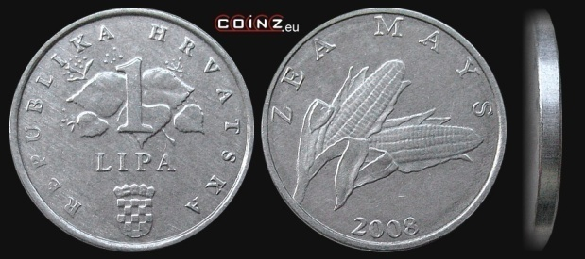
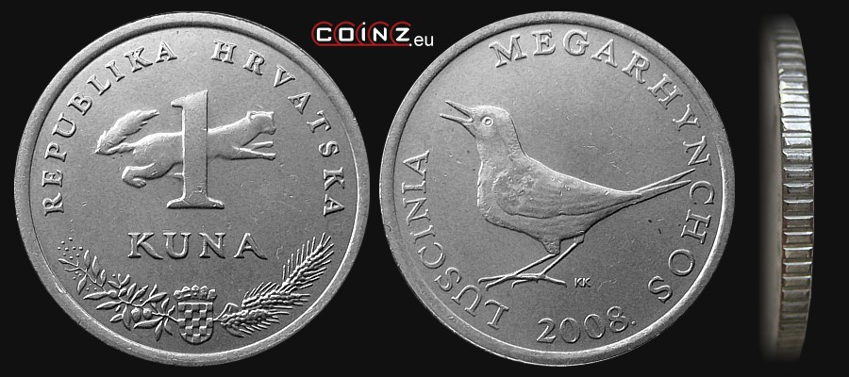
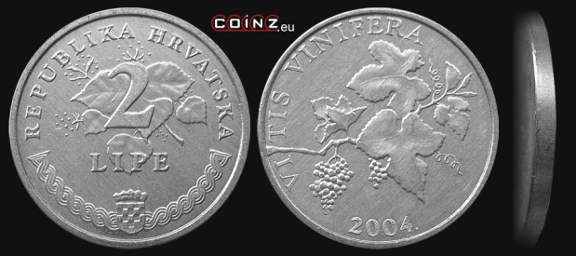
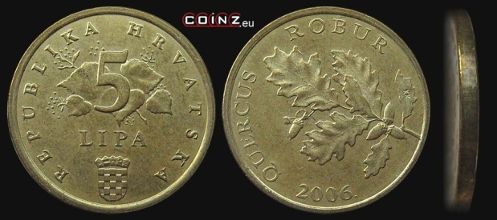
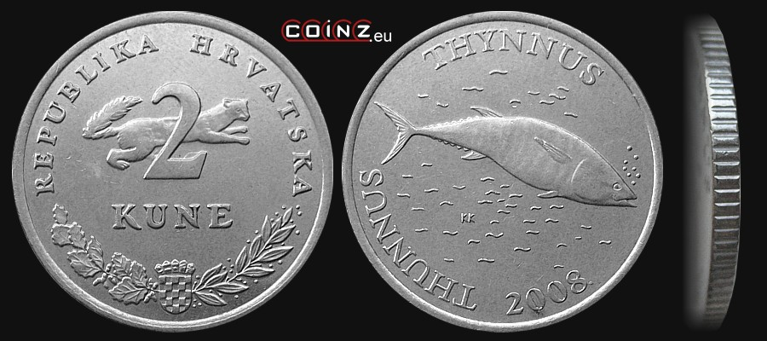
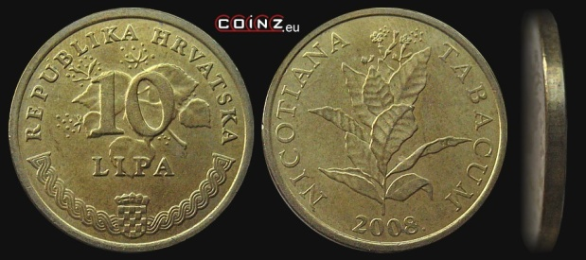
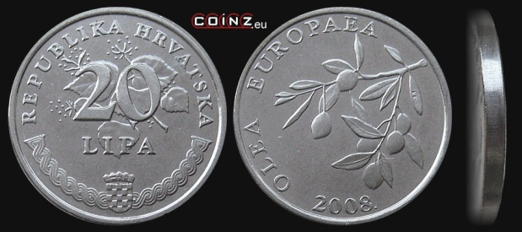
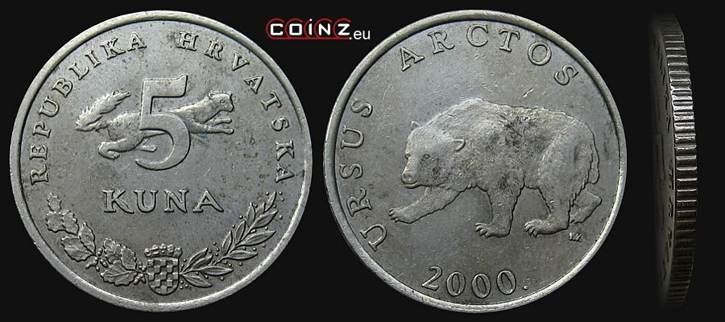
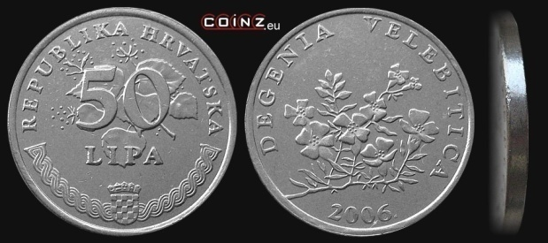
1 KUNA = 100 LIP (HRK) 1 KUNA = 0,5673 zł.

Slide 5
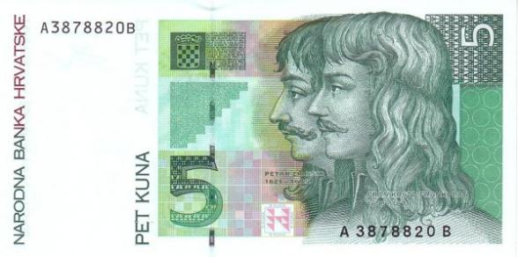
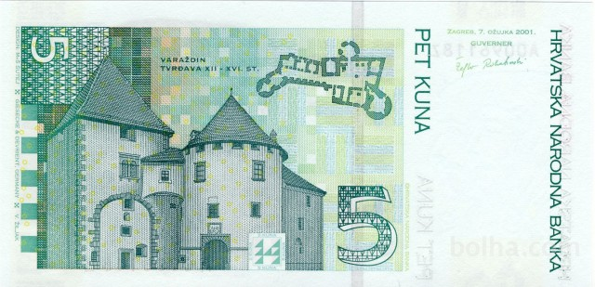
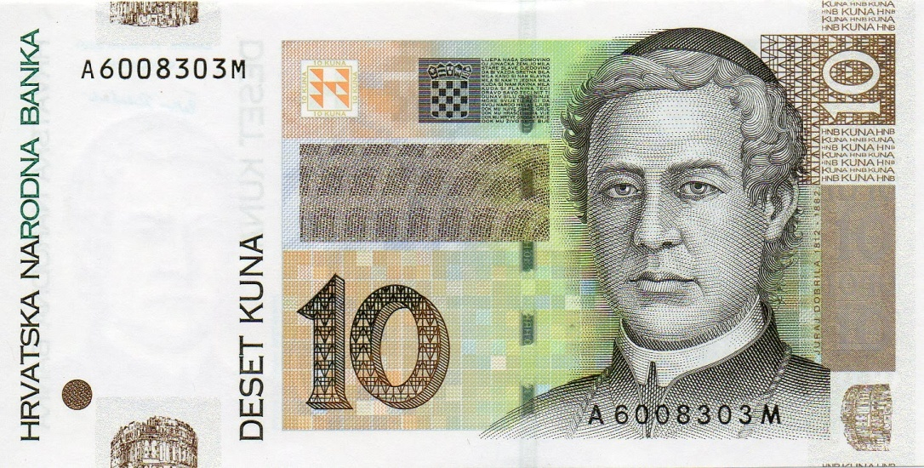
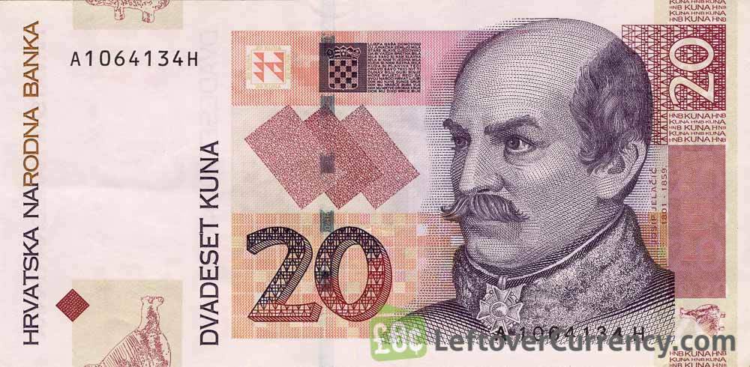
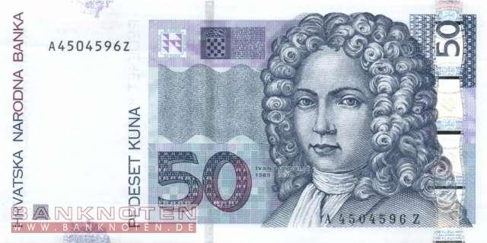
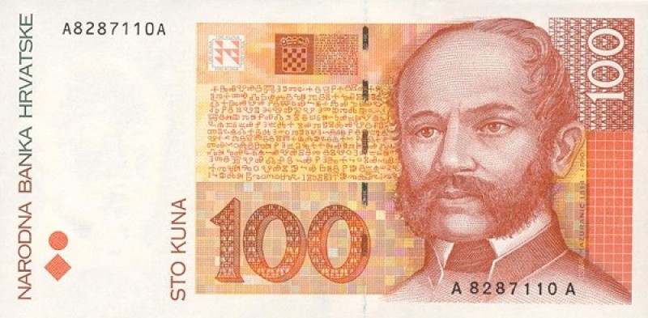

Slide 6
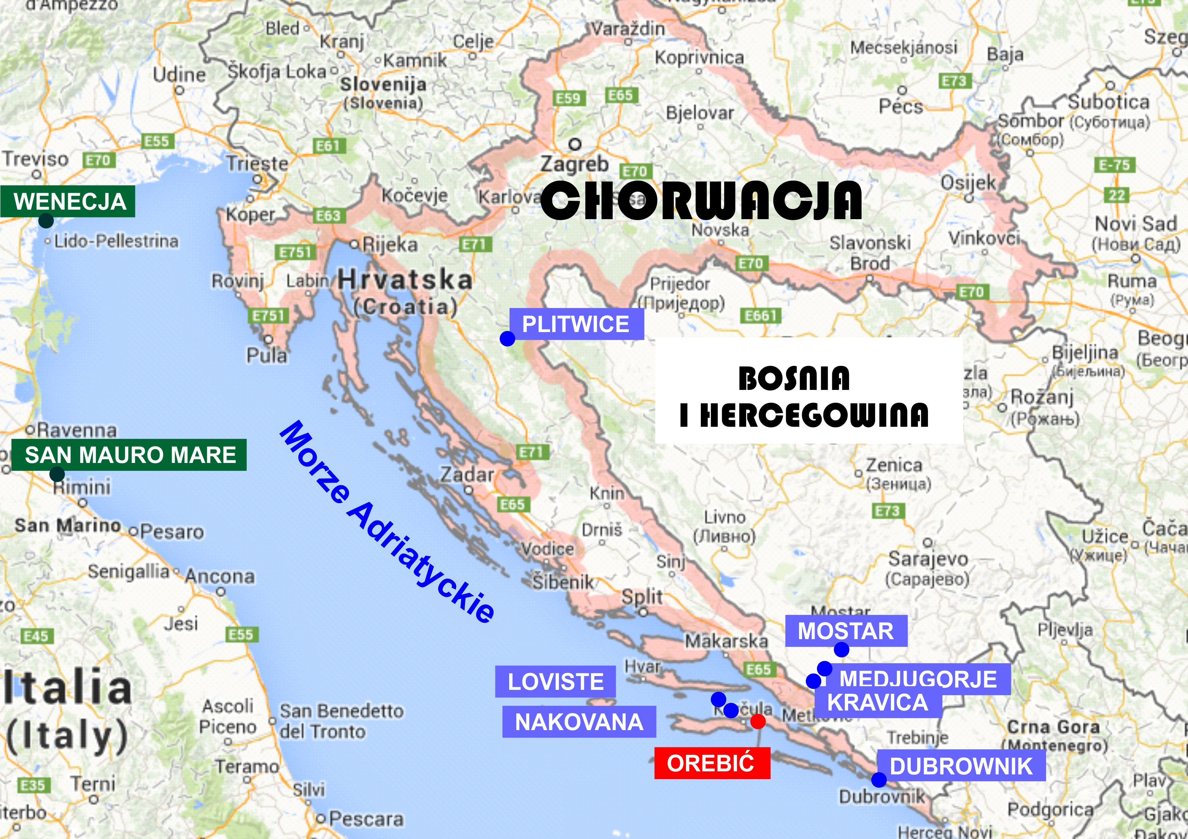
OREBIĆ > DUBROWNIK > MEDJUGORJE > MOSTAR > KRAVICA > LOVISTE > NAKOVANA > PLITWICE

Slide 7
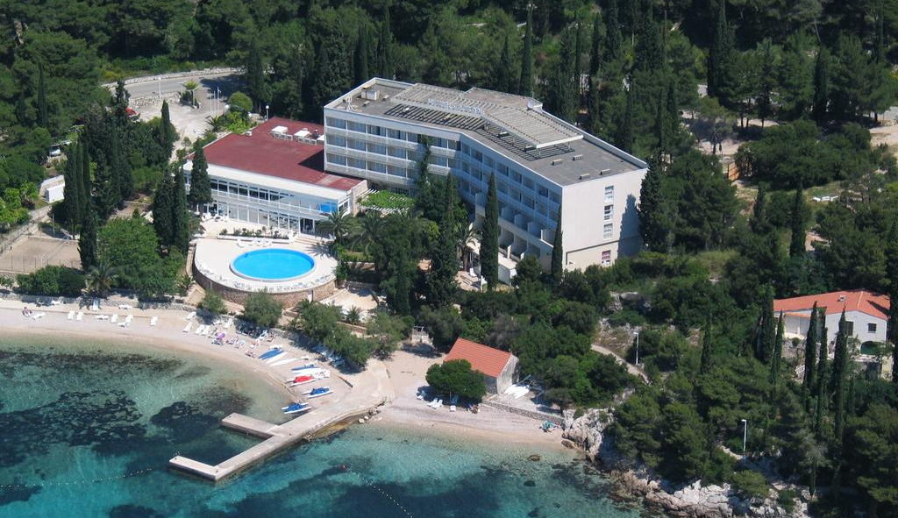
HOTEL ORSAN W MIEJSCOWOŚCI OREBIĆ NAD MORZEM ADRIATYCKIM – pokoje kilkuosobowe z łazienką, balkonem, z widokiem w kierunku lądu, klimatyzacją, wi-fi.

Slide 8
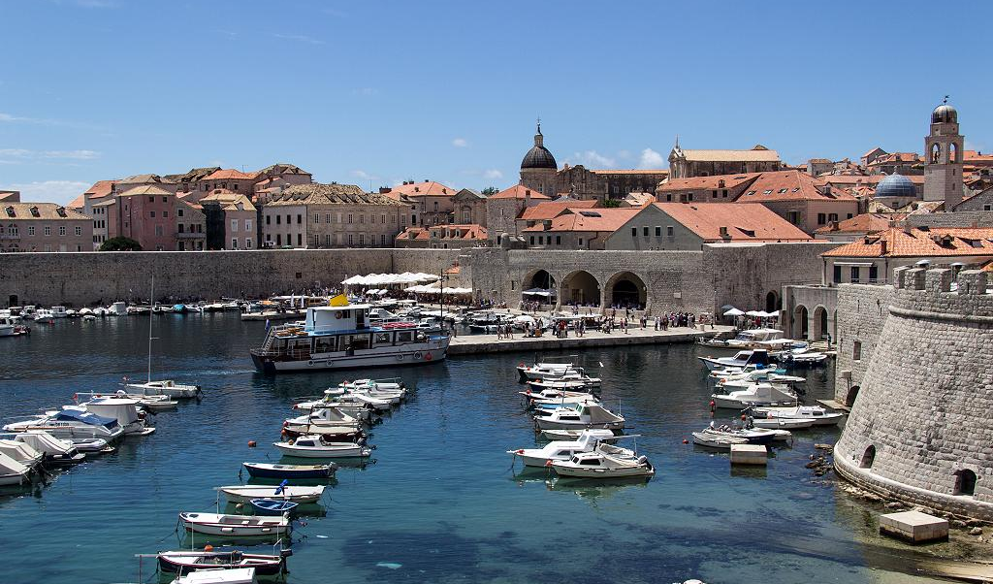
DUBROWNIK – średniowieczna „Perła Adriatyku” (zał. w VII w.), miasto wpisane na listę światowego dziedzictwa UNESCO słynne dubrownickie mury miejskie opasujące kompleks zabudowań prywatnych i sakralnych (wstęp na mury ok. 100 kun)

Slide 9
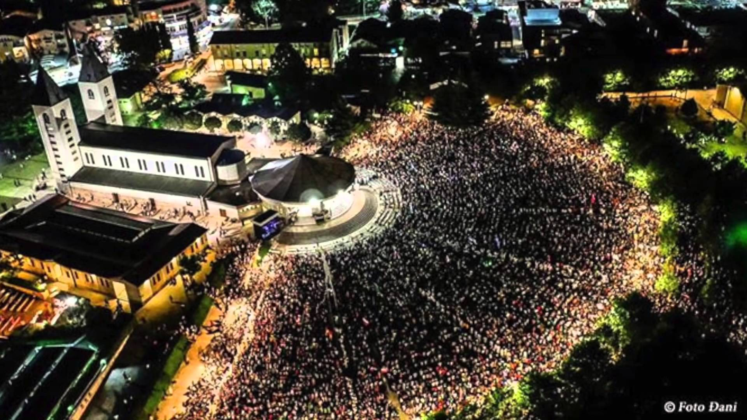
MEDJUGORJE – „Konfesjonał Świata”, miejsce pielgrzymek katolickich, objawień Matki Boskiej- Gospy oraz cudownych uzdrowień.

Slide 10
MEDJUGORJE – GÓRA OBJAWIEŃ- miejsce objawienia się w czerwcu 1981 Maryi Królowej Pokoju szóstce dzieci. KRIŻEVAC- 8 metrowy krzyż z betonu wzniesiony na pamiątkę 1900 rocznicy śmierci Jezusa .

Slide 11
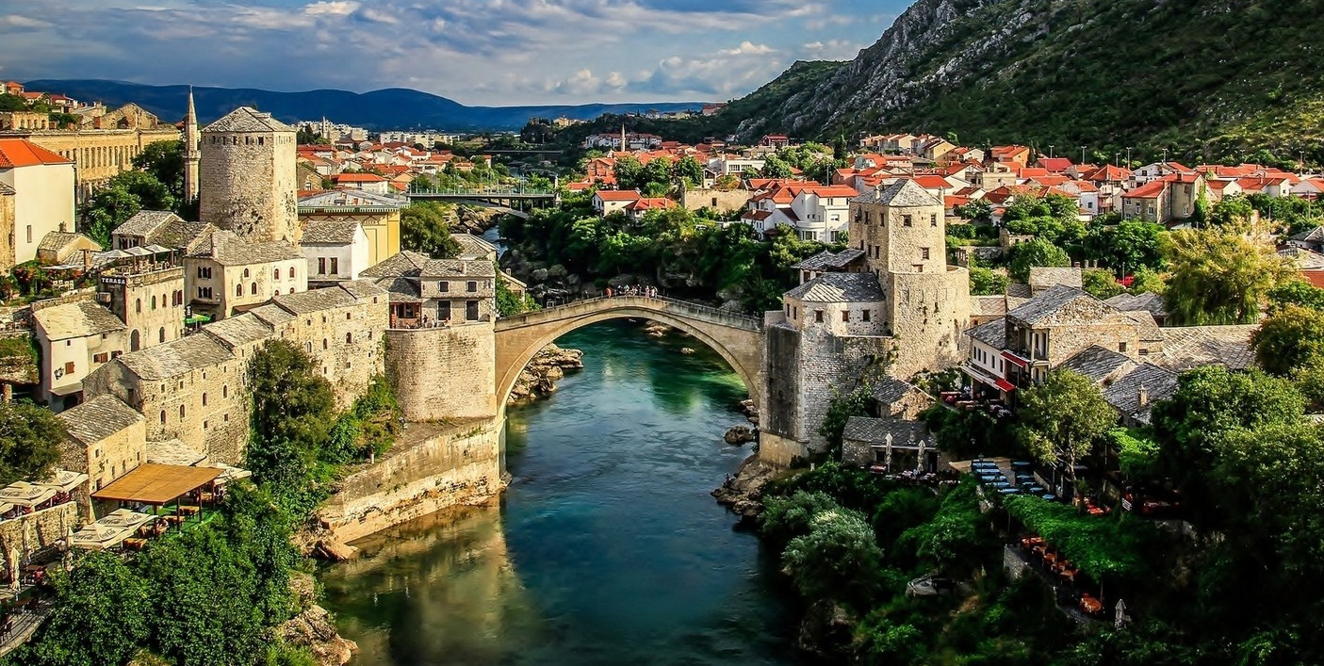
MOSTAR – miasto położone u podnóża gór Veleż, Hum, Czabulje w malowniczej dolinie rzeki Neretwy. Miejsce krzyżowania się różnych cywilizacji i kultur, z których każda odcisnęła tu swoje piętno.

Slide 12
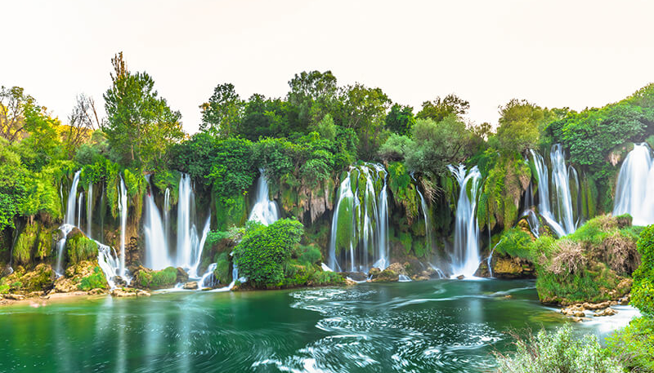
KRAVICE – jedna z wielu wyjątkowych atrakcji Bośni i Hercegowiny.

Slide 13
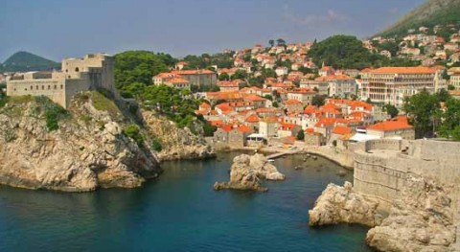
LOVISTE – miasteczko na półwyspie Pelješac, 12 km. od Orebić, z pięknym widokiem na wyspę Korčula i Hvar. Dawniej zamieszkałe przez latarników ostrzegających żeglarzy przed okolicznymi skałami.

Slide 14
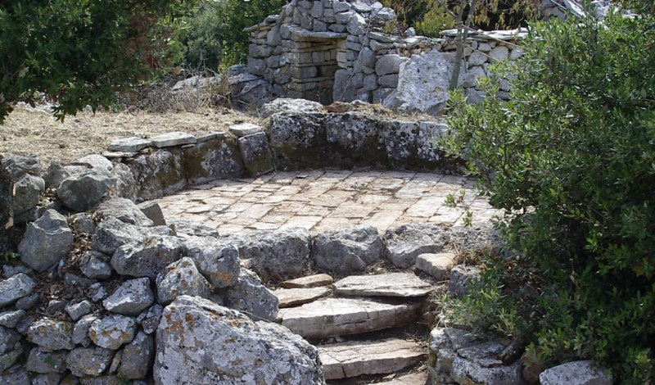
NAKOVANA- KAMIENNA WIOSKA – jedna z najstarszych osad na półwyspie Pelješac (ok. 8 tys. lat temu), obecnie obszar chroniony.

Slide 15
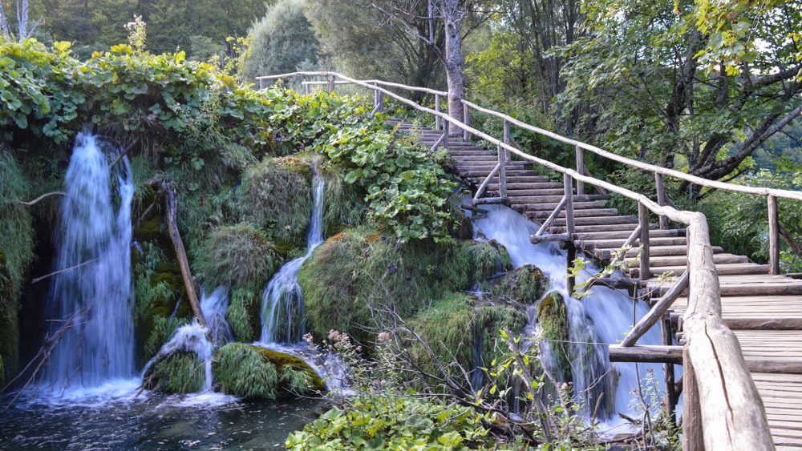
PLITVICE – jeden z najpiękniejszych parków chorwackich z dziesiątkami kaskad, jaskiń i jeziorem Kozjak.

Slide 16
OPRACOWNIE: J. Kozak 2018

